Slide 1
INCUBADORA NEONATAL
Trabalho Final — Microprocessadores e Microcontroladores
Eduardo Pires

Slide 2
DESCRIÇÃO DO PROBLEMA
A probabilidade de sobrevivência de recém-nascidos prematuros aumenta quando eles são mantidos em um ambiente com temperatura e umidade do ar devidamente controladas. A incubadora neonatal(ATC, temperatura do ar controlada) é um equipamento médico essencial que proporciona condições similares às do útero materno, auxiliando na preservação da vida desses bebês. Neste trabalho, foi desenvolvido um sistema de monitoramento de temperatura, umidade e oxigenação baseado no microcontrolador PIC16F877A.

Slide 3
HARDWARE
ENTRADAS
DHT11 — SENSOR DE UMIDADE E TEMPERATURA;
POTENCIÔMETRO — SENSOR DE OXIGÊNIO;
BOTÕES DE SETUP — INCREMENTO, SETUP, DECREMENTO;
SAÍDAS
DISPOSITIVOS DE CONTROLE DE AMBIENTE — UMIDIFICADOR, DISSIPADOR, VÁLVULA OX., AQUECEDOR;
TERMINAL;
LCD;

Slide 4
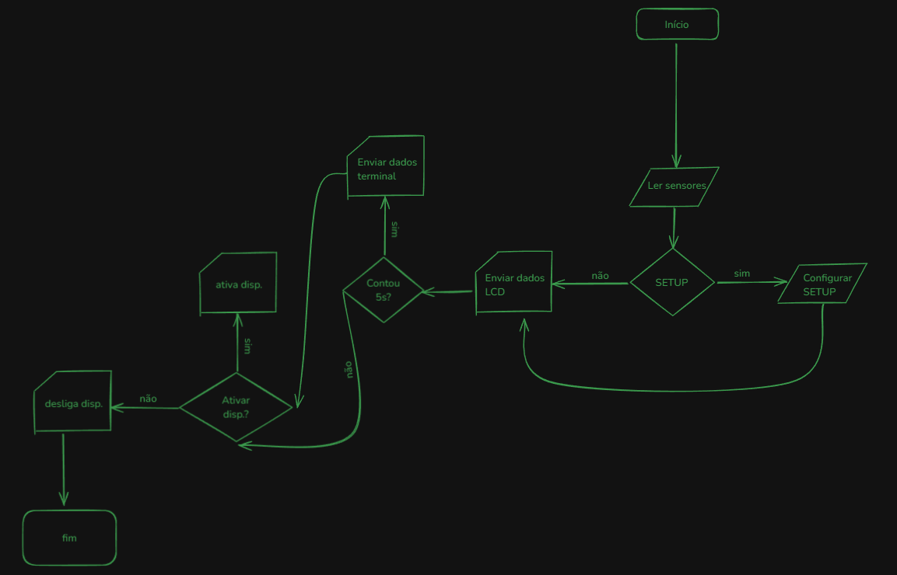
FLUXOGRAMA - LOOP

Slide 5
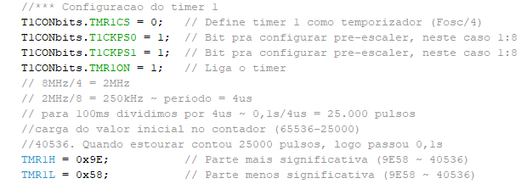
TIMER 1 - CÁLCULOS

Slide 6
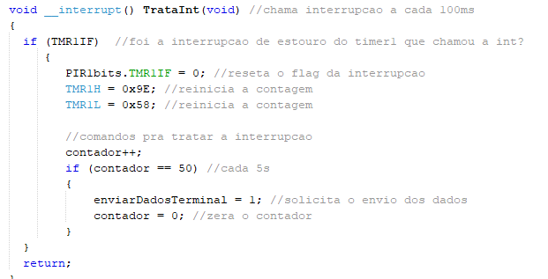
INTERRUPÇÃO

